Slide 1
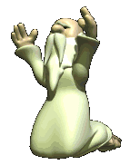
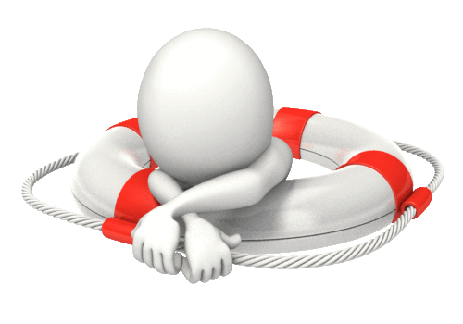
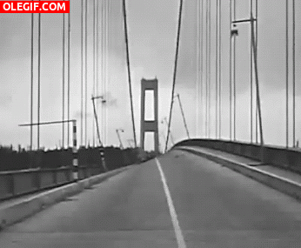
PAZ EN LA TORMENTA.
INTRODUCCION:
Cuando hablamos de tormenta:
Hablamos de dificultades como:
Tribulaciones.
Problemas.
Enfermedades.
Desastres.
Hambre.
Peligros.
Y es difícil hallar paz en esos momentos difíciles que estamos pasando.

Slide 2
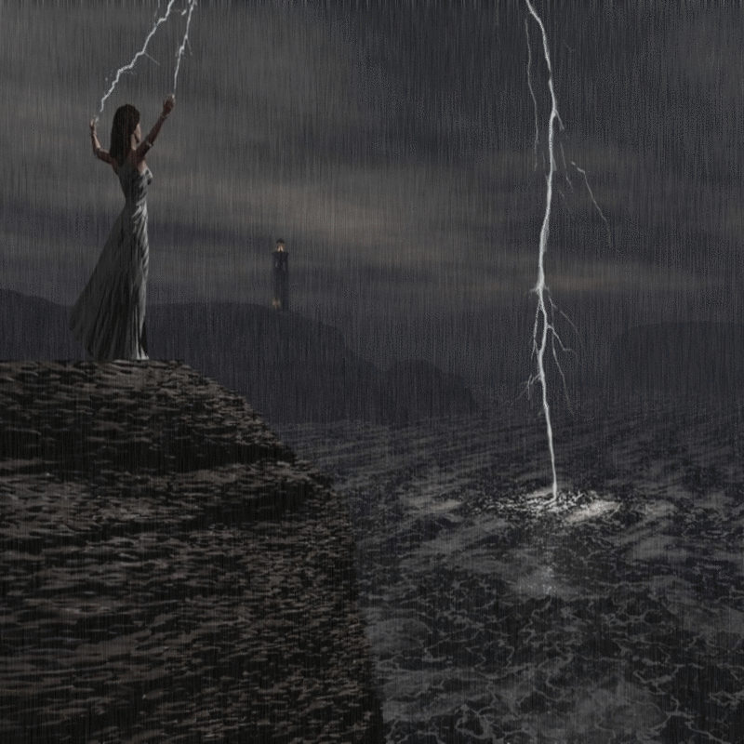
Y es difícil expresar palabras hacia esa persona.
Pero Jesús nos dejo su paz en medio de la tormenta.
Juan.16:33.
Estas cosas os he hablado para que en mí tengáis paz. En el mundo tenéis tribulación; pero confiad, yo he vencido al mundo.
En el mundo vamos hallar tribulaciones tormentas.
Pero en Cristo hallamos la paz aun en medio de estas tormentas.

Slide 3
Como hijos de Dios debemos tener esa paz interna que nos ayuda a que nuestra alma halle descanso aun en la tormenta.
Mateo.11:28-29.
Venid a mí, todos los que estáis cansados y cargados, y yo os haré descansar.
Jesús nos llama para que hallemos descanso en El.
En el mundo solo hallaremos tribulaciones, problemas, dificultades.
V.29.

Slide 4
Tomad mi yugo sobre vosotros y aprended de mí, que soy manso y humilde de corazón, y HALLAREIS DESCANSO PARA VUESTRAS ALMAS.
En Cristo hay descanso para nuestras almas.
El cuerpo va sentir el peso de las aflicciones pero el alma estará tranquila aun en la peor adversidad que se nos presente.
Jesús mismo es nuestro ejemplo de estar tranquilo sin desesperación.

Slide 5
Mateo.8:23-26.
Cuando entró Jesús en la barca, sus discípulos le siguieron.
V.24.
Y de pronto se desató una gran tormenta en el mar, de modo que las olas cubrían la barca; pero Jesús estaba dormido.
Jesús esta dormido aun cuando era una fuerte tormenta que puede volcar la barca.
V.25.

Slide 6
Y llegándose a El, le despertaron, diciendo: ¡Señor, sálvanos, que perecemos!
Los discípulos están desesperados.
V.26.
Y El les dijo*: ¿Por qué estáis amedrentados, hombres de poca fe? Entonces se levantó, reprendió a los vientos y al mar, y sobrevino una gran calma.
Jesús repente, exhorta a los discípulos por su poca fe.

Slide 7
¿Qué le preocupa a Usted en este momento?
¿No tiene que comer, que beber que vestir?
Jesús le dice que no se afane.
Mateo.6:25.
Por eso os digo, no os preocupéis por vuestra vida, qué comeréis o qué beberéis; ni por vuestro cuerpo, qué vestiréis. ¿No es la vida más que el alimento y el cuerpo más que la ropa?

Slide 8
No debemos de preocuparnos por nada de eso.
Mateo.6:31.
Por tanto, no os preocupéis, diciendo: "¿Qué comeremos?" o "¿qué beberemos?" o "¿con qué nos vestiremos?"
El preocuparnos en estas cosas es ser falto de fe.
Mateo.6:30.
Y si Dios viste así la hierba del campo, que hoy es y mañana es echada al horno, ¿no hará mucho más por vosotros, hombres de poca fe?

Slide 9
Y es no confiar en Dios, ser como el gentil como la persona que no conoce de Dios ni su poder.
Mateo.6:32.
Porque los gentiles buscan ansiosamente todas estas cosas; que vuestro Padre celestial sabe que necesitáis de todas estas cosas.
No debemos estar preocupados por nada.
Filipenses.4:6.
Por nada estéis afanosos; antes bien, en todo, mediante oración y súplica con acción de gracias, sean dadas a conocer vuestras peticiones delante de Dios.

Slide 10
Nuestro Dios se preocupa por sus hijos y El nunca nos va a dejar ni a desamparar.
Hebreos.13:5.
Sea vuestro carácter sin avaricia, contentos con lo que tenéis, porque El mismo ha dicho: NUNCA TE DEJARE NI TE DESAMPARARE,
Nunca nos va a desamparar, abandonar.
El Salmista vio esto en su vida de joven a viejo.
Salmos.37:25.

Slide 11
Yo fui joven, y ya soy viejo, y no he visto al justo desamparado, ni a su descendencia mendigando pan.
Jesús no se desespero estuvo tranquilo aun en la muerte.
Lucas.23:34.
Y Jesús decía: Padre, perdónalos, porque no saben lo que hacen. Y echaron suertes, repartiéndose entre sí sus vestidos.
Y por eso pudo morir tranquilo y decir estas palabras.
Lucas.23:46.
Y Jesús, clamando a gran voz, dijo: Padre, EN TUS MANOS ENCOMIENDO MI ESPIRITU. Y habiendo dicho esto, expiró.

Slide 12
Ni aun en su muerte se desespero o se afano.
Muchos ponemos la excusa de que como El es El Hijo de Dios, Dios mismo por eso soporto.
Pero hay otro gran ejemplo y fue un hombre normal como Usted y como Yo.
Esteban.
Hechos.7:55.
Pero Esteban, lleno del Espíritu Santo, fijos los ojos en el cielo, vio la gloria de Dios y a Jesús de pie a la diestra de Dios;
¿En quien fijo sus ojos esteban?

Slide 13
En Jesús.
Hagamos lo mismo nosotros.
Hebreos.12:2.
puestos los ojos en Jesús, el autor y consumador de la fe, quien por el gozo puesto delante de El soportó la cruz, menospreciando la vergüenza, y se ha sentado a la diestra del trono de Dios.
Hechos.7:58.
Y echándolo fuera de la ciudad, comenzaron a apedrearle; y los testigos pusieron sus mantos a los pies de un joven llamado Saulo.

Slide 14
La muerte de Esteban no fue nada agradable nada bonita.
¿Imagínese Usted que lo van a matar a pedrada?
¿Cómo estaría Usted?
¿Tranquilo?
¿Desesperado?
¿Afanado?
Esteban estaba tranquilo.
Hechos.7:59.
Y mientras apedreaban a Esteban, él invocaba al Señor y decía: Señor Jesús, recibe mi espíritu.
¿Qué hacia Esteban?

Slide 15
Invocaba al Señor, confiaba en El Señor.
Y con toda tranquilidad, serenidad puedo decir estas palabras.
Hechos.7:60.
Y cayendo de rodillas, clamó en alta voz: Señor, no les tomes en cuenta este pecado. Habiendo dicho esto, durmió.
Durmió, murió tranquilo, sin desesperación, sin afán.
Aunque no era nada fácil el tipo de muerte que le toco.

Slide 16
El apóstol Pedro fue otro que estuvo tranquilo aun en la tormenta.
Hechos.12:1-3.
Por aquel tiempo el rey Herodes echó mano a algunos que pertenecían a la iglesia para maltratarlos.
V.2.
E hizo matar a espada a Jacobo, el hermano de Juan.
Herodes mato a Jacobo e iba a matar al apóstol Pedro.

Slide 17
V.3.
Y viendo que esto agradaba a los judíos, hizo arrestar también a Pedro. Esto sucedió durante los días de los panes sin levadura.
Lo echo a la cárcel para matarlo.
Hechos.12:4-11.
Y habiéndolo tomado preso, lo puso en la cárcel, entregándolo a cuatro piquetes de soldados para que lo guardaran, con la intención de llevarlo ante el pueblo después de la Pascua.
V.5.

Slide 18
Así pues, Pedro era custodiado en la cárcel, pero la iglesia hacía oración ferviente a Dios por él.
La iglesia estaba orando por El.
V.6.
Y esa noche, cuando Herodes estaba a punto de sacarlo, Pedro estaba durmiendo entre dos soldados, sujeto con dos cadenas; y unos guardias delante de la puerta custodiaban la cárcel.
Esa noche Herodes lo iba a matar.

Slide 19
V.7.
Y he aquí, se le apareció un ángel del Señor, y una luz brilló en la celda; y el ángel tocó a Pedro en el costado, y lo despertó diciendo: Levántate pronto. Y las cadenas cayeron de sus manos.
¿Cómo podría dormir tan profundo el apóstol Pedro sabiendo lo que Herodes le iba hacer?
¿Cómo podía dormir tan tranquilo si iba a morir?

Slide 20
Pedro estaba profundamente dormido.
V.8.
Y el ángel le dijo: Vístete y ponte las sandalias. Y así lo hizo. Y le dijo* el ángel: Envuélvete en tu manto y sígueme.
Pedro todavía iba dormido.
V.9.
Y saliendo, lo seguía, y no sabía que lo que hacía el ángel era de verdad, sino que creía ver una visión.
V.10.

Slide 21
Cuando habían pasado la primera y la segunda guardia, llegaron a la puerta de hierro que conduce a la ciudad, la cual se les abrió por sí misma; y salieron y siguieron por una calle, y enseguida el ángel se apartó de él.
V.11.
Cuando Pedro volvió en sí, dijo: Ahora sé en verdad que el Señor ha enviado a su ángel, y me ha rescatado de la mano de Herodes y de todo lo que esperaba el pueblo de los judíos.

Slide 22
Estaba tan dormido que pensaba que era un sueño.
¿Pero como podía estar tan tranquilo?
¿Si Usted o yo supiéramos que hoy vamos a morir y esa muerte es decapitarnos?
¿Usted o yo nos iríamos a dormir tan tranquilo?
¿O no pegáramos los ojos?
La pregunta es:
¿Si yo fuera a morir hoy?
Y me afano me preocupo.
¿De que me va servir ese afán?

Slide 23
¿Ese afán me va devolver la vida?
Claro que no.
Si es la voluntad de Dios que muera voy a morir y eso lo sabia el apóstol Pedro por eso dormía tan tranquilo.
Echo su carga a Dios.
I Pedro.5:7.
echando toda vuestra ansiedad sobre El, porque El tiene cuidado de vosotros.
Debemos decir como el Salmista.

Slide 24
Salmos.4:8.
En paz me acostaré y así también dormiré; porque sólo tú, SEÑOR, me haces habitar seguro.
Si confiamos en Dios, el nos hace vivir seguro, confiados sin nada que temer o preocuparnos.
El apóstol Pablo estaba tranquilo ante el tribunal.
II Timoteo.4:16-18.
En mi primera defensa nadie estuvo a mi lado, sino que todos me abandonaron; que no se les tenga en cuenta.

Slide 25
Ningún hermano estuvo con El en persona animándole o dándole fortaleza.
Pero eso no lo afano, lo preocupo.
¿Por qué?
Por que El sabia que El Señor estaba con El.
V.17.
Pero el Señor estuvo conmigo y me fortaleció, a fin de que por mí se cumpliera cabalmente la proclamación del mensaje y que todos los gentiles oyeran. Y fui librado de la boca del león.

Slide 26
El Señor lo fortaleció y le animo le dio la fuerza la confianza.
V.18.
El Señor me librará de toda obra mala y me traerá a salvo a su reino celestial. A El sea la gloria por los siglos de los siglos. Amén.
El apóstol Pablo sabia que si era la voluntad de Dios salvarlo El lo iba hacer.
De nada le iba a valer que se afanara se preocupara sino era la voluntad de Dios salvarlo.

Slide 27
De la misma manera los tres jóvenes ante Nabucodonosor.
Daniel.3:14-18.
Habló Nabucodonosor y les dijo: ¿Es verdad Sadrac, Mesac y Abed-nego que no servís a mis dioses ni adoráis la estatua de oro que he levantado?
V.15.
¿Estáis dispuestos ahora, para que cuando oigáis el sonido del cuerno, la flauta, la lira, el arpa, el salterio, la gaita y toda clase de música, os postréis y adoréis la estatua que he hecho? Porque si no la adoráis, inmediatamente seréis echados en un horno de fuego ardiente; ¿y qué dios será el que os libre de mis manos?

Slide 28
Imaginémonos que haríamos nosotros si estuviéramos en ese momento.
¿Qué hubiéramos hecho?
Ellos estuvieron tranquilos y sereno.
V.16.
Sadrac, Mesac y Abed-nego respondieron y dijeron al rey Nabucodonosor: No necesitamos darte una respuesta acerca de este asunto.
V.17.

Slide 29
Ciertamente nuestro Dios a quien servimos puede librarnos del horno de fuego ardiente; y de tu mano, oh rey, nos librará.
Confiaban en Dios, ellos sabían que todo dependía de Dios no de ellos.
Aunque ellos se afanaran sino era la voluntad de Dios salvarlo ellos lo entendían bien.
V.18.
Pero si no lo hace, has de saber, oh rey, que no serviremos a tus dioses ni adoraremos la estatua de oro que has levantado.

Slide 30
Cualquiera que fuera la voluntad de Dios ellos estaban dispuesto a aceptarla confiando y dependiendo de Dios nada mas.
Sin afanarse.
Sin preocuparse.
Sin estar desesperados.
Como Daniel.
Daniel.6:16-18.
El rey entonces dio órdenes que trajeran a Daniel y lo echaran en el foso de los leones. El rey habló a Daniel y le dijo: Tu Dios, a quien sirves con perseverancia, El te librará.
V.17.

Slide 31
Trajeron una piedra y la pusieron sobre la boca del foso; el rey la selló con su anillo y con los anillos de sus nobles, para que nada pudiera cambiarse de lo ordenado en cuanto a Daniel.
No vemos a Daniel desesperado.
Esta mas desesperado mas preocupado el Rey.
Daniel.6:20-22.
Y acercándose al foso, gritó a Daniel con voz angustiada. El rey habló a Daniel y le dijo: Daniel, siervo del Dios viviente, tu Dios, a quien sirves con perseverancia, ¿te ha podido librar de los leones?
V.21.

Slide 32
Entonces Daniel respondió al rey: Oh rey, vive para siempre.
V.22.
Mi Dios envió su ángel, que cerró la boca de los leones, y no me han hecho daño alguno porque fui hallado inocente ante El; y tampoco ante ti, oh rey, he cometido crimen alguno.
Dios salvo a Daniel pero vemos en Daniel una tranquilidad.
Porque El sabia que todo dependía de Dios.

Slide 33
El apóstol Pablo no estaba en nada preocupado por lo que le pasara.
Hechos.20:22-24.
Y ahora, he aquí que yo, atado en espíritu, voy a Jerusalén sin saber lo que allá me sucederá,
El no sabia lo que le esperaba.
Pero no tenia miedo no estaba desesperado ni angustiado ni afanado por nada.
V.23.

Slide 34
salvo que el Espíritu Santo solemnemente me da testimonio en cada ciudad, diciendo que me esperan cadenas y aflicciones.
¿Qué le esperaba?
1. Cadenas.
2. Aflicciones.
V.24.
Pero en ninguna manera estimo mi vida como valiosa para mí mismo, a fin de poder terminar mi carrera y el ministerio que recibí del Señor Jesús, para dar testimonio solemnemente del evangelio de la gracia de Dios.

Slide 35
¿Qué le quito el sueño al apóstol Pablo?
Nada confió siempre en Dios dependía de Dios.
Hermano no se afane no se desespere tómelo con tranquilidad confiando siempre en Dios.
Salmos.121:1-2.
Levantaré mis ojos a los montes; ¿de dónde vendrá mi socorro?
¿De donde vendrá nuestro socorro?
¿De su afán?

Slide 36
¿De su fuerza?
¿De su dinero?
¿De su familia?
¿De sus amistades?
Claro que no.
Viene de Dios.
V.2.
Mi socorro viene del SEÑOR, que hizo los cielos y la tierra.
El Señor es nuestro protector.
Salmos.121:5.
El SEÑOR es tu guardador; el SEÑOR es tu sombra a tu mano derecha.

Slide 37
Esperemos en El Señor.
Salmos.37:7.
Confía callado en el SEÑOR y espérale con paciencia; no te irrites a causa del que prospera en su camino, por el hombre que lleva a cabo sus intrigas.
No nos irritemos, desesperemos sino confiemos en Dios.
Salmos.123:2.
He aquí, como los ojos de los siervos miran a la mano de su señor, como los ojos de la sierva a la mano de su señora, así nuestros ojos miran al SEÑOR nuestro Dios hasta que se apiade de nosotros.

Slide 38
Esperemos en El y en su palabra pongamos nuestra esperanza.
Salmos.130:5-6.
Espero en el SEÑOR; en El espera mi alma, y en su palabra tengo mi esperanza.
V.6.
Mi alma espera al Señor más que los centinelas a la mañana; sí, más que los centinelas a la mañana.
Confiemos en Dios siempre.

Slide 39
CONCLUSION:
Cristo nos dejo su paz para que podamos vivir y dormir tranquilo aun en las tormentas de nuestras vidas.
Disfrutemos de esa paz que Cristo nos regala.
Por nada estemos afanamos, preocupados.
Confiemos siempre en Dios.
Como hijos de Dios no podemos estar afanados preocupados.
Afanarnos es falta de fe en Dios.
¿Quiénes son los que se afanan?
Los gentiles los que no tienen a Dios.

Slide 40
POR SU FINA ATENCION.
DIOS NOS BENDIGA A TODOS.

